Slide 1

Проект 4. Авиарейсы без потерь
Anastasia Walrave
DSPR-10

Slide 2
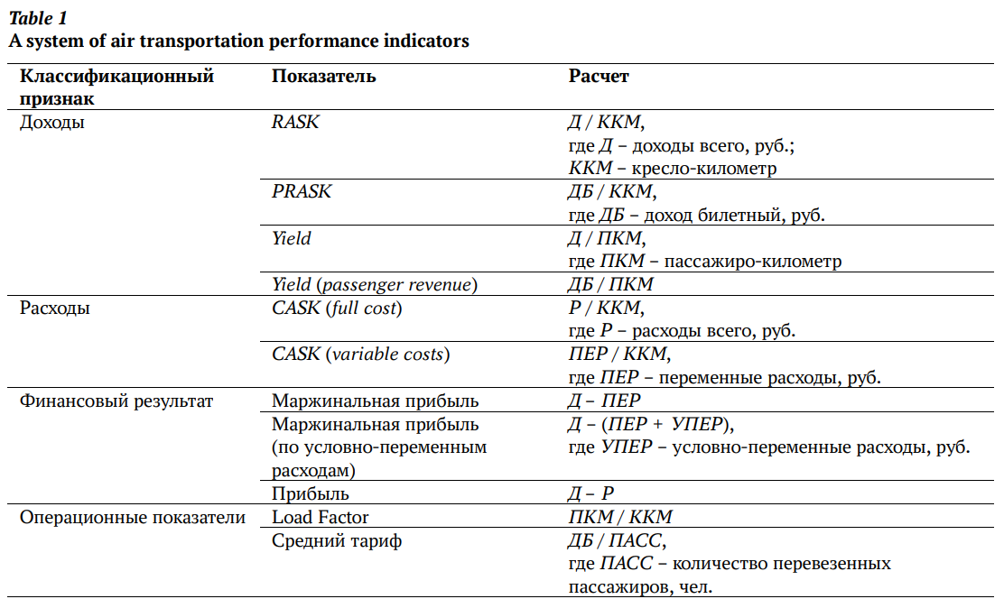
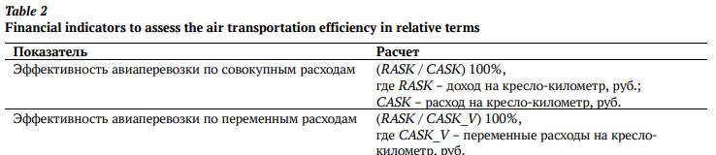
Разработка метрик анализа
Скипин Д.Л., Гущина А.С., Лобанова Э.В. Оценка эффективности выполнения авиаперевозок // Экономический анализ: теория и практика. 2018. №3 (474). URL: https://cyberleninka.ru/article/n/otsenka-effektivnosti-vypolneniya-aviaperevozok (дата обращения: 07.01.2021).

Slide 3
Разработка метрик анализа
Доход на предельный пассажирооборот (RASK) — отношение доходов от авиаперевозок к предельному пассажирообороту.
Доход на выполненный пассажирооборот (PRASK) — отношение доходов от авиаперевозок к выполненному пассажирообороту.
Затраты на предельный пассажирооборот (CASK) — отношение общих операционных затрат к предельному пассажирообороту.
Предельный пассажирооборот (ASK) — мера измерения пассажирской провозной емкости, которой располагает авиакомпания, обозначает перемещение одного пассажирского кресла на расстояние один километр, измеряется в кресло-километрах (ккм)
Доходная ставка (yield) – объем полученных доходов от выполненного пассажирооборота (RPK).
Коэффициент занятости пассажирских кресел (SLF, Load factor) – мера использования провозных мощностей авиакомпании, определяемая как отношение выполненного пассажирооборота (RPK) к предельному пассажирообороту (ASK).
Используя показатели эффективности, описанные в статье, было решено рассчитывать их для каждого рейса в разрезе
направления перелета,
используемого воздушного судна на направлении,
дня недели, в который выполняется рейс.

Slide 4
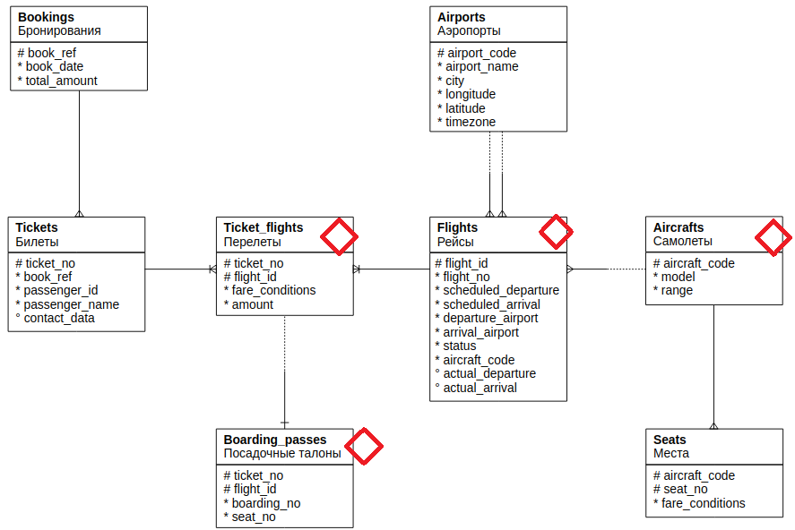
Структура датасета
Так как была поставлена задача собрать максимум информации для анализа, в датасет были объединены таблицы: Flights, Ticket flights, Boarding passes, Aircrafts, предварительно отфильтрованные по аэропорту (Анапа) и датам вылета (зимние месяцы 2017 года).
Не включенные в анализ таблицы:
Tickets и Bookings – т.к. метриками не подразумевается индивидуальный анализ активности каждого пассажира;
Airports – т.к. данные были ограничены аэропортом вылета Анапа, а также по временному отрезку;
Seats – т.к. данные о занятых местах уже содержались в таблице Boarding passes.
Структура запроса:
SELECT *
FROM
(SELECT *
FROM dst_project.flights f
WHERE f.departure_airport = 'AAQ'
AND (date_trunc('month', f.scheduled_departure) in ('2017-01-01',
'2017-02-01',
'2017-12-01'))
AND f.status not in ('Cancelled')) a
LEFT JOIN dst_project.ticket_flights tf ON a.flight_id = tf.flight_id
LEFT JOIN dst_project.boarding_passes bp ON tf.flight_id = bp.flight_id
AND tf.ticket_no = bp.ticket_no
LEFT JOIN dst_project.aircrafts ac ON a.aircraft_code = ac.aircraft_code

Slide 5
Дополнительные сведения
Данные, отсутствующие в базе данных, которые также были внесены в датасет:
на основе даты вылета – день недели, неделя года;
на основе времени вылета и прилета – длительность полета;
максимальное число мест в самолете, расстояние полета;
CASK – затраты на предельный пассажирооборот. На данном этапе предварительного анализа использовали постоянные величины: 15,75 руб./ккм для Sukhoi Superjet-100, 9 руб./ккм для Boeing 737-300

Slide 6
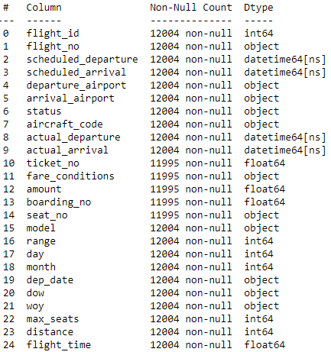
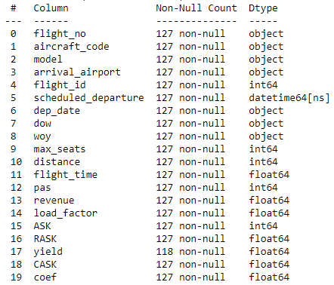
Описание данных и их отношение к оценке прибыльности
Для анализа в разрезе показателей (сл. 3) данные были сгруппированы по рейсам.
Колонки исходного датафрейма и их использование:
колонки 2, 3, 5, 7 – для создания дополнительных признаков;
колонки 0, 1, 2, 5, 7, 15, 19, 20, 21, 22, 23, 24 – для группировки;
колонка 12 – для расчета билетного дохода от рейса;
колонка 14 – для расчета количества пассажиров на рейсе;
остальные – пока не используются, могут быть
полезны для дальнейшего анализа специалистами.
Колонки полученного датафрейма:
1, 2 – воздушное судно;
3 – направление;
0, 4 – номер и id рейса;
5-8 – данные о дате и времени вылета;
9, 10, 12 – для расчета load factor, ASK;
11 – длительность полета – для специалистов;
13 – билетный доход от рейса;
14-19 – рассчитанные показатели эффективности.

Slide 7
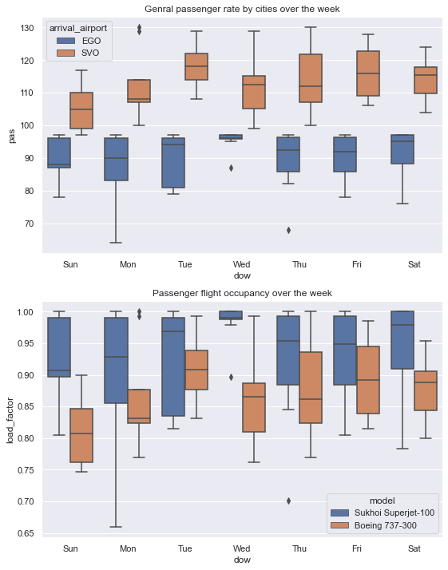
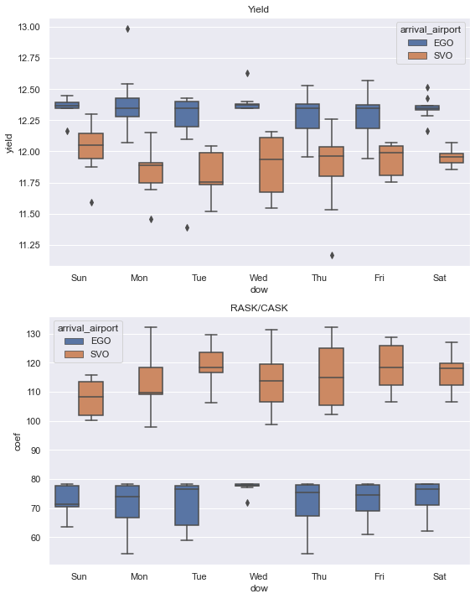
Оценка прибыльности
Предлагаемый метод оценки прибыльности – расчет показателей эффективности, приведенных в рассматриваемой статье.

Slide 8
Выводы
Операционные показатели:
1. Общий пассажиропоток (картинка вверху слева):
На рейсах в Белгород - провалы как правило в периоды вс-вт.
На рейсах в Москву – как правило, ниже в сб-пн, ср, однако нельзя выделить четкий тренд; во вторник всегда высокий пассажиропоток.
2. Заполняемость рейсов (картинка внизу слева):
SU9, как правило, более заполнен, чем Боинг, однако у него меньший ASK.
В середине недели (ср-сб) SU9 чаще всего заполнен на уровне 87-100%, в ср почти всегда заполнен полностью, спад заполняемости в вс-пн.
В целом в теч недели заполняемость выше уровня рентабельности (75%).
Наибольший разброс - в пн (бывает ниже рентабельности).
Боинг: в целом заполняемость всегда выше уровня рентабельности. На высоком уровне и с наименьшим разбросом Боинг заполнен по вторникам (от 82 до 98%).
Показатели эффективности (картинка справа):
Доходная ставка (yield) (доход на выполненный пассажирооборот) выше на рейсах в Белгород. Однако они явно убыточны: RASK/CASK < 100%, причина – использование SU9 с высокими операционными затратами;
Рейсы в Москву всегда прибыльны: RASK/CASK > 100%
Предложения:
Замена SU9 на Боинг на рейсе в Белгород с компенсацией увеличенной пассажироемкости (ASK) сокращением количества рейсов в дни с малым пассажиропотоком (вс-вт).

